Slide 1


Khởi động
Notes:
Chọn 1 trong 2 hoạt động khởi động

Slide 2


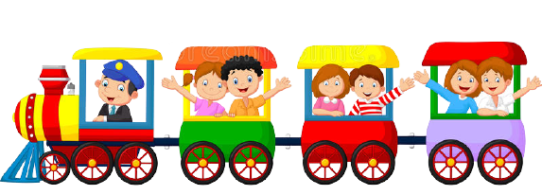

ĐOÀN TÀU VUI VẺ!

Slide 3



48
42
54
Gấp 6 lên 8 lần được

Slide 4

7
8
9
Giảm 63 đi 7 lần, ta được

Slide 5

600
800
700
200 x 4 = ?

Slide 6

5
6
7
Số lớn là 42, số bé là 6.
Số lớn gấp mấy lần số bé?

Slide 7

v
BÀI 41: ÔN TẬP PHÉP NHÂN, PHÉP CHIA TRONG PHẠM VI 100, 1000
LUYỆN TẬP (TIẾT 1)

Slide 8




YÊU CẦU CẦN ĐẠT
Thực hiện phép nhân, phép chia nhẩm trong phạm vi 100; phép nhân, phép chia số có hai chữ số với (cho) số có một chữ số.
1
2
Giải được bài toán thực tế liên quan đến phép nhân số có hai chữ số với số có một chữ số và phép chia có dư.

Slide 9

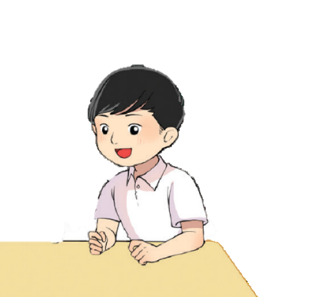
1. Tính nhẩm?
20 x 3
40 x 2
50 x 2
30 x 3
80 : 4
90 : 3
100 : 5
60 : 2
Làm vào SGK

Slide 10





1. Tính nhẩm?
Hãy tính đúng để hoa trong vườn nở nhé!
20 x 3
40 x 2
50 x 2
30 x 3
= 60
= 80
= 100
= 90

Slide 11
1. Tính nhẩm?
Hãy tính đúng để hoa trong vườn nở nhé!
60 : 2
80 : 4
90 : 3
100 : 5
= 30
= 20
= 30
= 20

Slide 12
Đặt tính rồi tính
2
a)
34 x 2
15 x 6
23 x 4
b)
69 : 3
84 : 7
95 :8
Làm vào vở

Slide 13

Đặt tính rồi tính
2
a)
34 x 2
15 x 6
23 x 4
34
15
23
x
x
x
2
6
4
68
90
92

Slide 14
2
Đặt tính rồi tính
b)
69 : 3
84 : 7
95 :8
69
3
84
7
95
8
3
9
2
1
0
1
4
1
1
5
1
2
0
0
7

Slide 15

?
Làm vào SGK
3
Đ, S
a)
b)
86
6
17
x
6
1
5
4
2
6
55
24
2
Đ
S

Slide 16
4
Hai xe ô tô chở học sinh đi thăm Lăng Bác Hồ, mỗi xe chở 45 học sinh. Hỏi có bao nhiêu học sinh đi thăm Lăng Bác Hồ?
Tóm tắt
Bài giải
Mỗi xe: 45 học sinh
Làm vào vở
Có tất cả số học sinh đi thăm Lăng Bác Hồ là:
2 xe: … học sinh?
45 x 2 = 90 (học sinh)
Đáp số: 90 học sinh

Slide 17
5
Trong thùng có 28 l nước mắm. Hỏi cần ít nhất bao nhiêu cái can loại 5 l để chứa hết lượng nước mắm đó?
Làm vào vở
Bài giải:
Ta có 28 : 5 = 5 (dư 3):
Để chứa hết 28 l nước mắm cần 5 can mà mỗi can chứa 5 lít, còn 3 lít nữa nên cần lấy thêm 1can nữa. Vậy cần ít nhất số can là:
5 + 1 = 6 ( can)
Đáp số: 6 can

Slide 18
VẬN DỤNG

Slide 19








